Slide 1
시스템 모듈 상세 설계 – Arduino (1/4)
15
1. Arduino와 Server 통신 – (1/2)
01
02
기 능
03
- WIFI를 이용하여 서버에 측정한 데이터 값을 전송
04
05
다루는 정보
- distance : 적외선 거리센서 측정 값을 cm로 변환한 값
- time : 적외선 거리센서가 사람을 감지한 후 지난 시간
- lcd : 사용중/비어있음 상태
- SerialNumber : 다수의 아두이노를 이용할 때 데이터를 구분하기 위해 번호 부여
06
07
08
09
기록할 정보
고려 사항
- distance, time, lcd의 변동사항 - 아두이노에 부여된 번호

Slide 2
시스템 모듈 상세 설계 – Arduino (1/4)
15
1. Arduino와 Server 통신 – (2/2)
01
02
함수
03
04
sendAllData()
형식 | int sendAllData()
리턴값 | 1 / 0
설명 | 아두이노에서 측정한 값들을 서버에 전송
예시 | sendAllData(data1, data2, data3)
05
06
07
08
sendSerialNumber()
형식 | string sendSerialNumber()
리턴값 | string
설명 | 아두이노를 식별번호를 서버에 전송
예시 | sendSerialNumber(SerialNumber)
09

Slide 3
시스템 모듈 상세 설계 – Arduino (2/4)
15
2. Arduino 내부 통신 – (1/3)
01
02
기능
03
- 적외선 거리 센서를 이용해 사람 감지 및 이용시간 측정
- I2C를 이용하여 LCD 데이터를 전송 - 장시간 이용 시 LED점등
- Button을 이용해 시간 초기화
04
05
06
다루는 정보
07
- sensor : 적외선 거리 센서의 감지 여부
- time : 적외선 거리 센서가 감지한 후 지난 시간
- lcd : 사용중 / 비어있음 상태 표시
- led : led의 점등 유 / 무 - button : 버튼의 푸쉬 여부
08
09
기록할 정보
고려 사항
- 적외선 거리 센서의 측정 가용 범위 확인 - 시간은 적외선 거리 센서가 측정한 후 카운트 시작

Slide 4
시스템 모듈 상세 설계 – Arduino (2/4)
15
2. Arduino 내부 통신
2. Arduino 내부 통신 – (2/3)
01
02
함수
03
04
sensorDistance()
형식 | int sensorDistance()
리턴값 | 정수
설명 | 적외선 센서가 감지한 거리를 cm으로 변환
예시 | sensorDistance(sensor)
05
06
07
08
getTime()
형식 | int getTime()
리턴값 | time/1000
설명 | 적외선 거리 센서가 감지한 시간을 1초단위로 측정
예시 | getTime(time)
09

Slide 5
시스템 모듈 상세 설계 – Arduino (2/4)
15
2. Arduino 내부 통신 – (3/3)
01
02
함수
03
04
lcdState()
형식 | int lcdState()
리턴값 | 1 / 0
설명 | lcd모니터에 글씨 출력
예시 | ldcState(lcd)
btnPush()
형식 | int btnPush()
리턴값 | 1 / 0
설명 | 버튼의 푸쉬 여부를 입력 받음
예시 | btnPush(button)
05
06
07
08
ledOn()
형식 | int
리턴값 | 1 / 0
설명 | 적외선 센서가 감지한지 20분이 넘으면 led를 킴
예시 | ledOn(led)
09

Slide 6
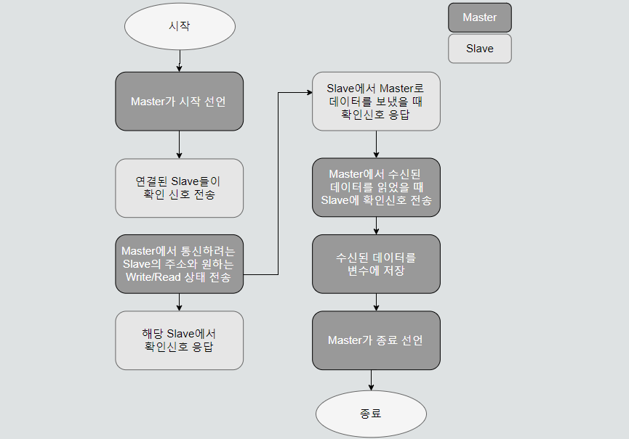
시스템 모듈 상세 설계 – Arduino (3/4)
15
3. I2C 통신 알고리즘
01
02
03
04
05
06
07
08
09

Slide 7
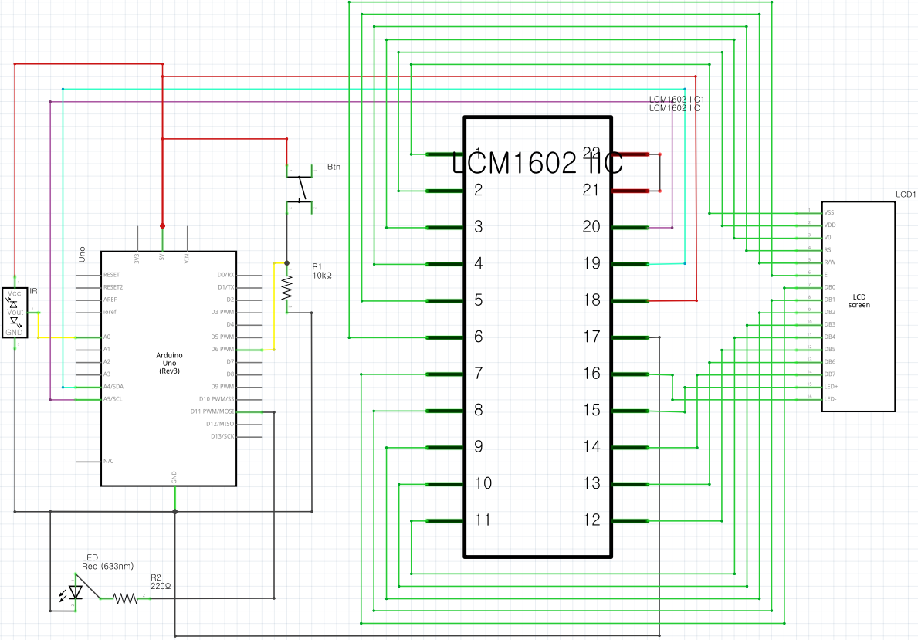
시스템 모듈 상세 설계 – Arduino (4/4)
15
4. 회로도
01
- 전체 회로도
02
03
04
05
06
07
08
09

